Slide 1
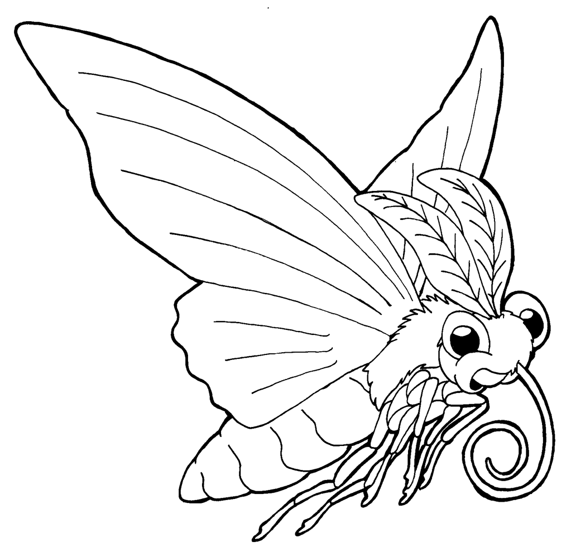

BORBOLETANDO
NO MUSEU
para colorir e montar
MUSEU DE ZOOLOGIA DA USP
DIVISÃO DE DIFUSÃO CULTURAL
Chefe Técnica
Maria Isabel Landim
Textos
Marcia Fernandes Lourenço
Felipe Alves Elias
Ilustrações e Diagramação
Felipe Alves Elias
Rosangela Celina Cavalcante

Slide 2
Borboletas e mariposas são insetos do grupo dos lepidópteros. Os fósseis mais antigos conhecidos de insetos como esses tem uma idade calculada em 150 milhões de anos, e foram encontrados na Inglaterra.
Tanto borboletas como mariposas nascem de ovos na forma de larvas, e antes de chegarem na idade adulta ainda passam por um estágio chamado pupa. Todo esse ciclo de transformação é chamado de metamorfose.
Lepidópteros têm dois pares de grandes asas membranosas, cobertas de escamas, que apresentam formas e cores variadas. Na cabeça possuem peças bucais adaptadas para sugar diversos tipos de líquidos, como por exemplo o néctar das flores. Essa estrutura ré chamada probóscide, que, em repouso, permanece enrolada em espiral.
Embora algumas espécies desses insetos sejam consideradas pragas – pelo fato de suas larvas causarem prejuízos aos jardins e até as lavouras – os lepidópteros são muito importantes para nós e para a natureza, pois são principalmente agentes polinizadores de plantas. Algumas também se alimentam de outros insetos que causam prejuízos econômicos e até de saúde aos seres humanos.

Slide 3
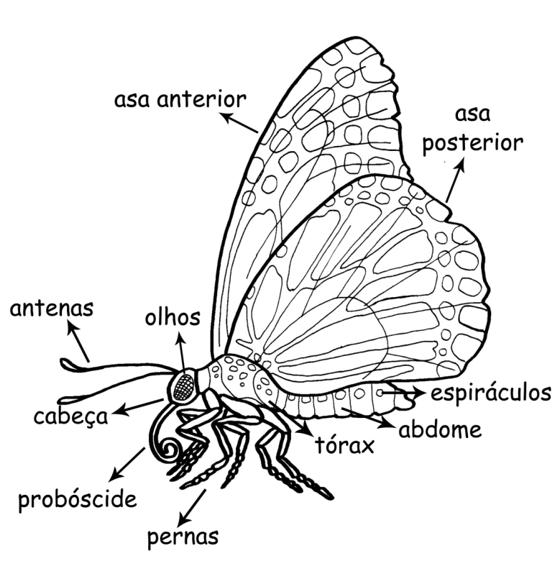
Vamos conhecer as partes do corpo de um lepidóptero?

Slide 4
As borboletas podem ser diferenciadas das mariposas, entre outras características, pelas antenas. Enquanto as da borboletas são simples e retas, terminando com uma estrutura circular na ponta, as da mariposa costumam ter um aspecto plumoso e ramificado.
Os corpos das borboletas e das mariposas também costumam ser diferentes. Nas borboletas são mais estreitos e delicados, enquanto o das mariposas têm um aspecto mais “gorducho”.
Borboletas e mariposas também são diferentes nos hábitos: enquanto as borboletas tendem a ser mais ativas durante o dia, as mariposas, de modo geral, preferem a noite.
Sobre o modo como se desenvolvem durante o processo de metamorfose, embora ambas passem pelo estágio de pupa, somente as mariposas fazem casulos com fios de seda.

Slide 5
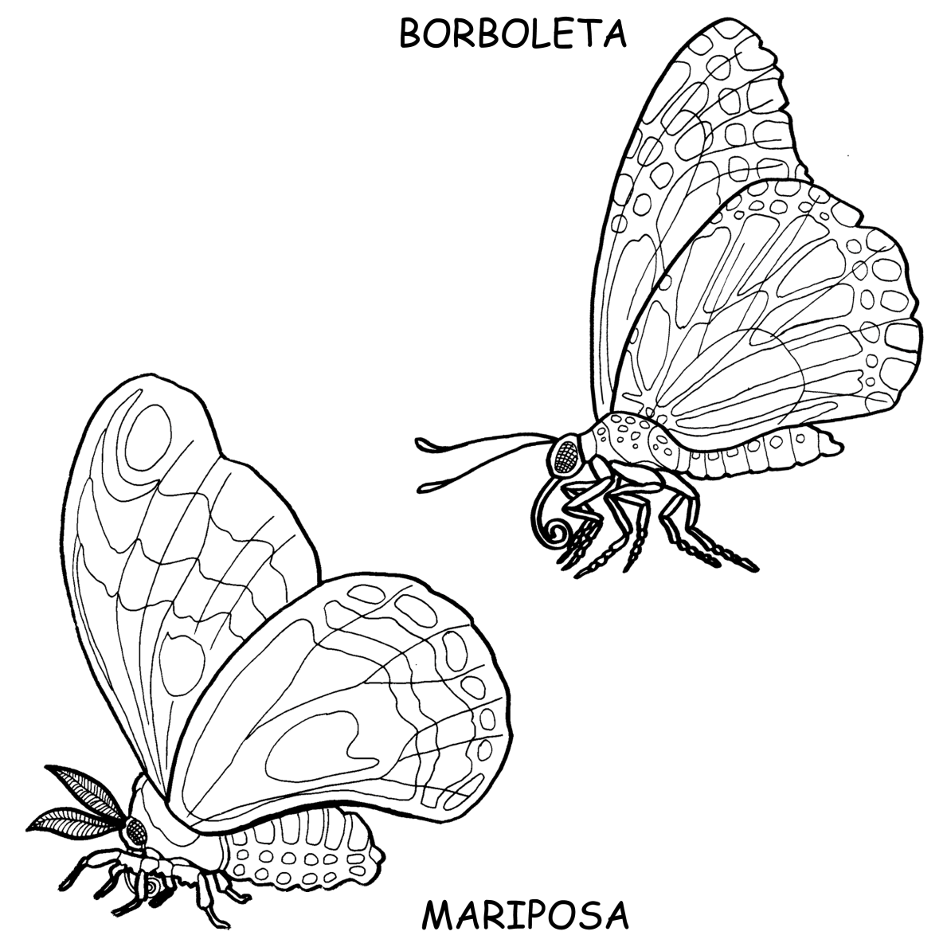
Vamos encontrar
as diferenças?

Slide 6
1 – Ovo → Logo depois do acasalamento, as borboletas e mariposas fêmeas costumam colocar seus ovos (que podem ser alguns poucos ou mesmo centenas deles) debaixo de folhas verdes das plantas. A cor e o formato variam de espécie para espécie.
2 – Larva→ Também chamada de lagarta ou taturana, é o estágio em que esses insetos mais se alimentam, para acumular nutrientes que serão usados durante as mudanças do próximo estágio.
3 – Pupa → Conhecida também como crisálida, é nesse estágio que se forma o casulo, onde a larva passa pelo momento mais dramático de sua metamorfose. Durante a transformação o animal não se alimenta, e utiliza toda a reserva de nutrientes que consumiu no estágio anterior.
4 - Adulto: Trata-se das borboletas ou mariposas que voam livremente, que se reproduzem e iniciam um novo ciclo. Costuma ser o estágio mais curto da vida de um inseto como esse, podendo durar de duas semanas a três meses, dependendo da espécie.

Slide 7
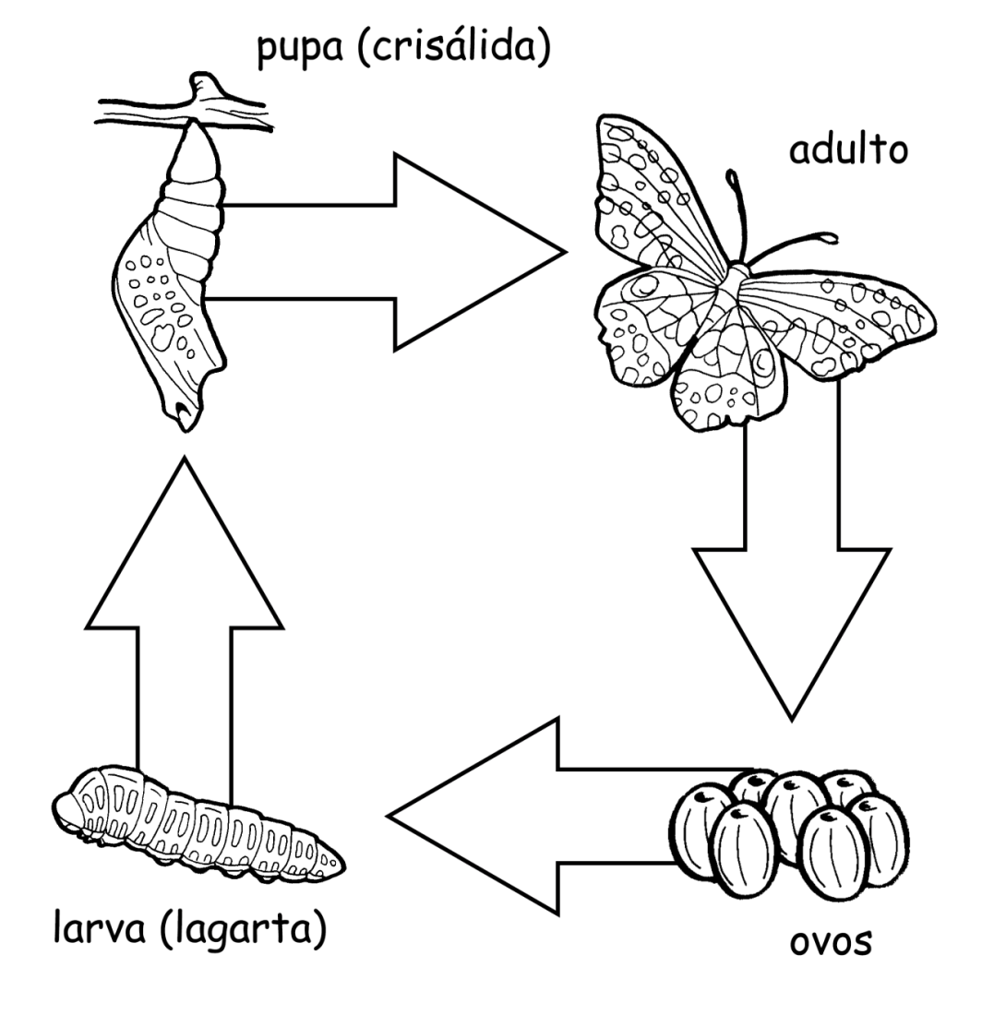
Vamos tornar a metaformose da borboleta mais colorida?

Slide 8
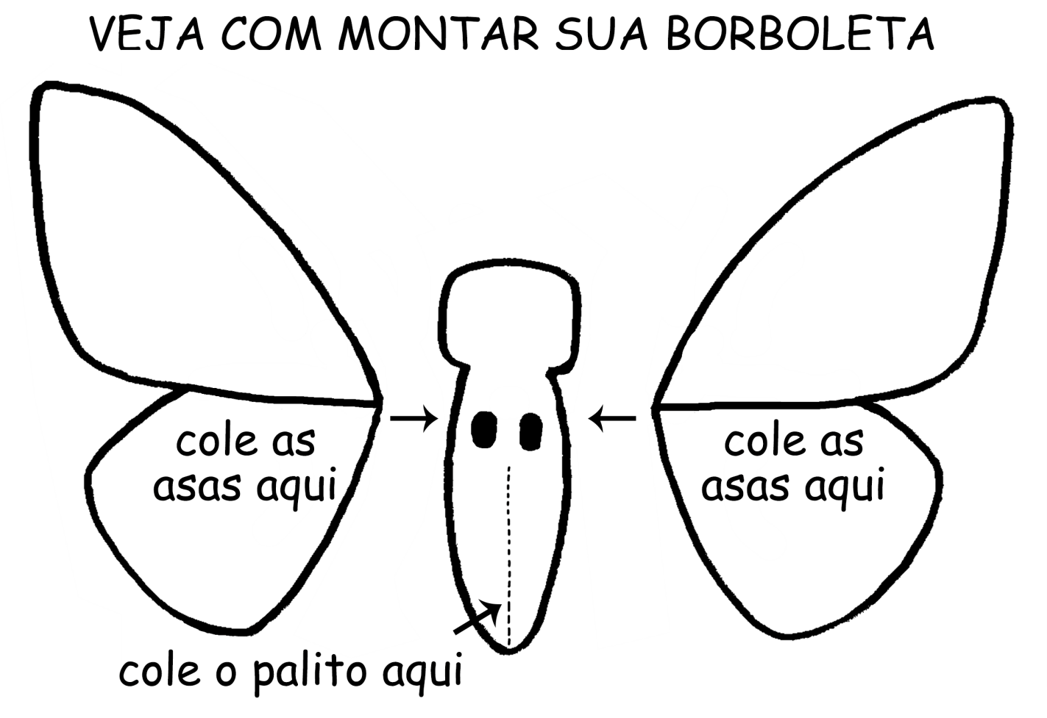
Agora você pode pintar e brincar com a sua própria borboleta (e porque não uma mariposa?)

Slide 9
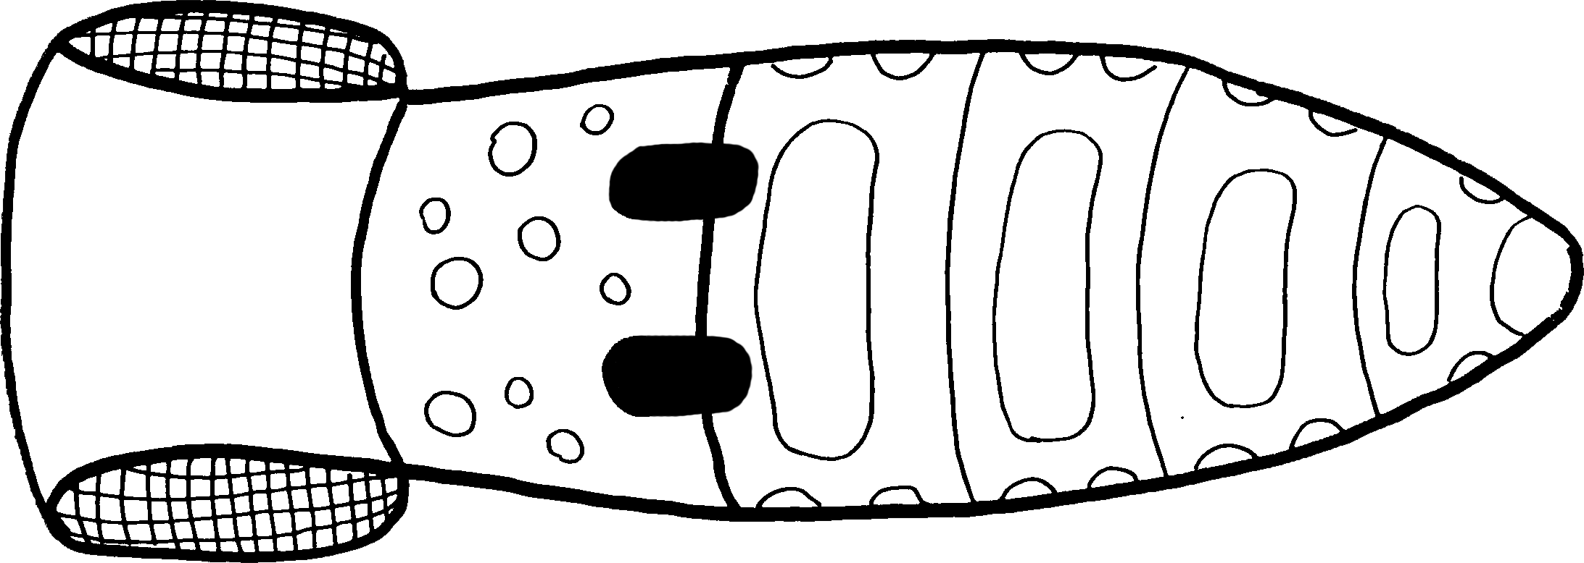
Cabeça + tórax + abdome

Slide 10
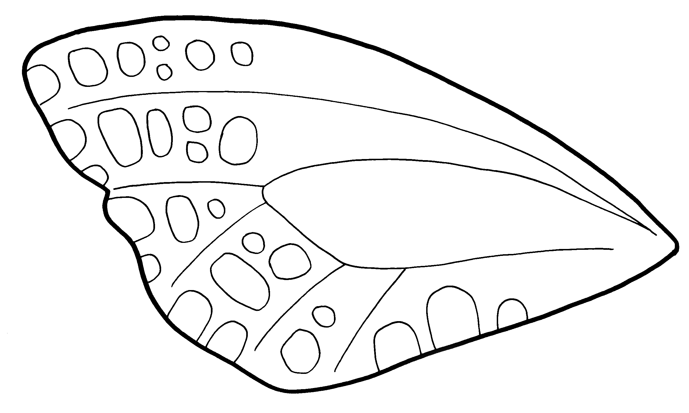
Asa anterior esquerda

Slide 11
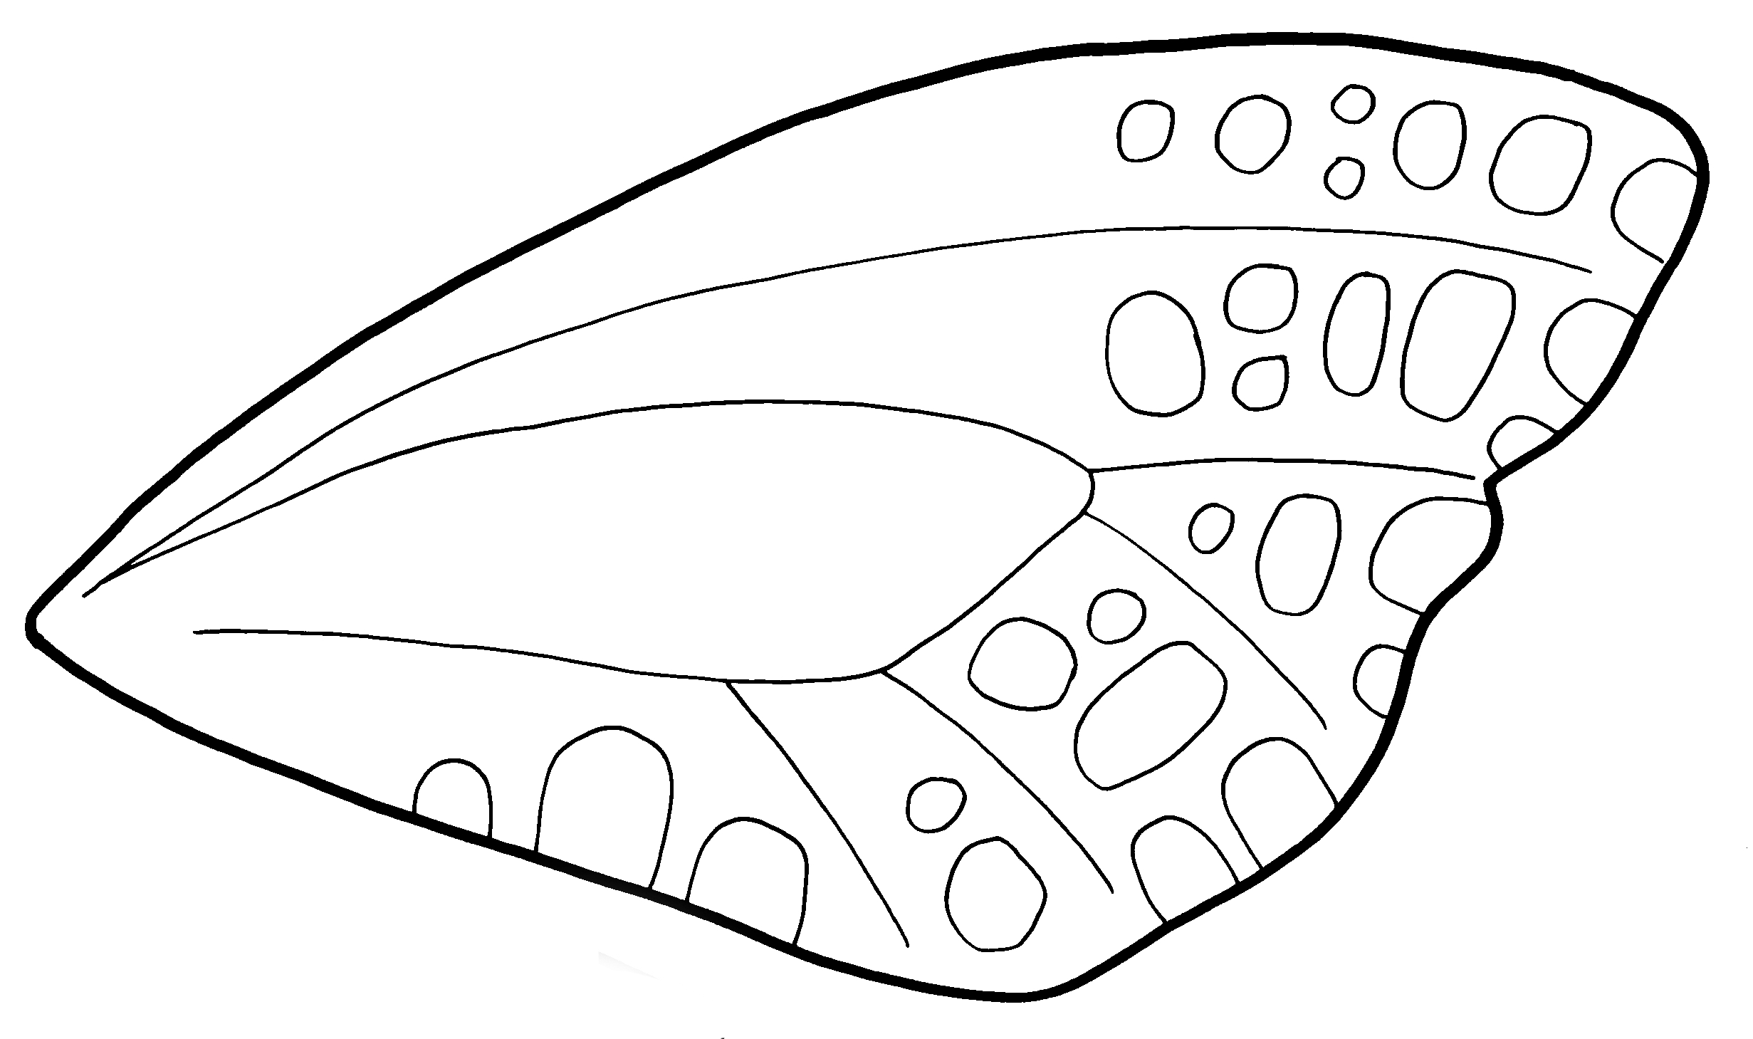
Asa anterior direita

Slide 12
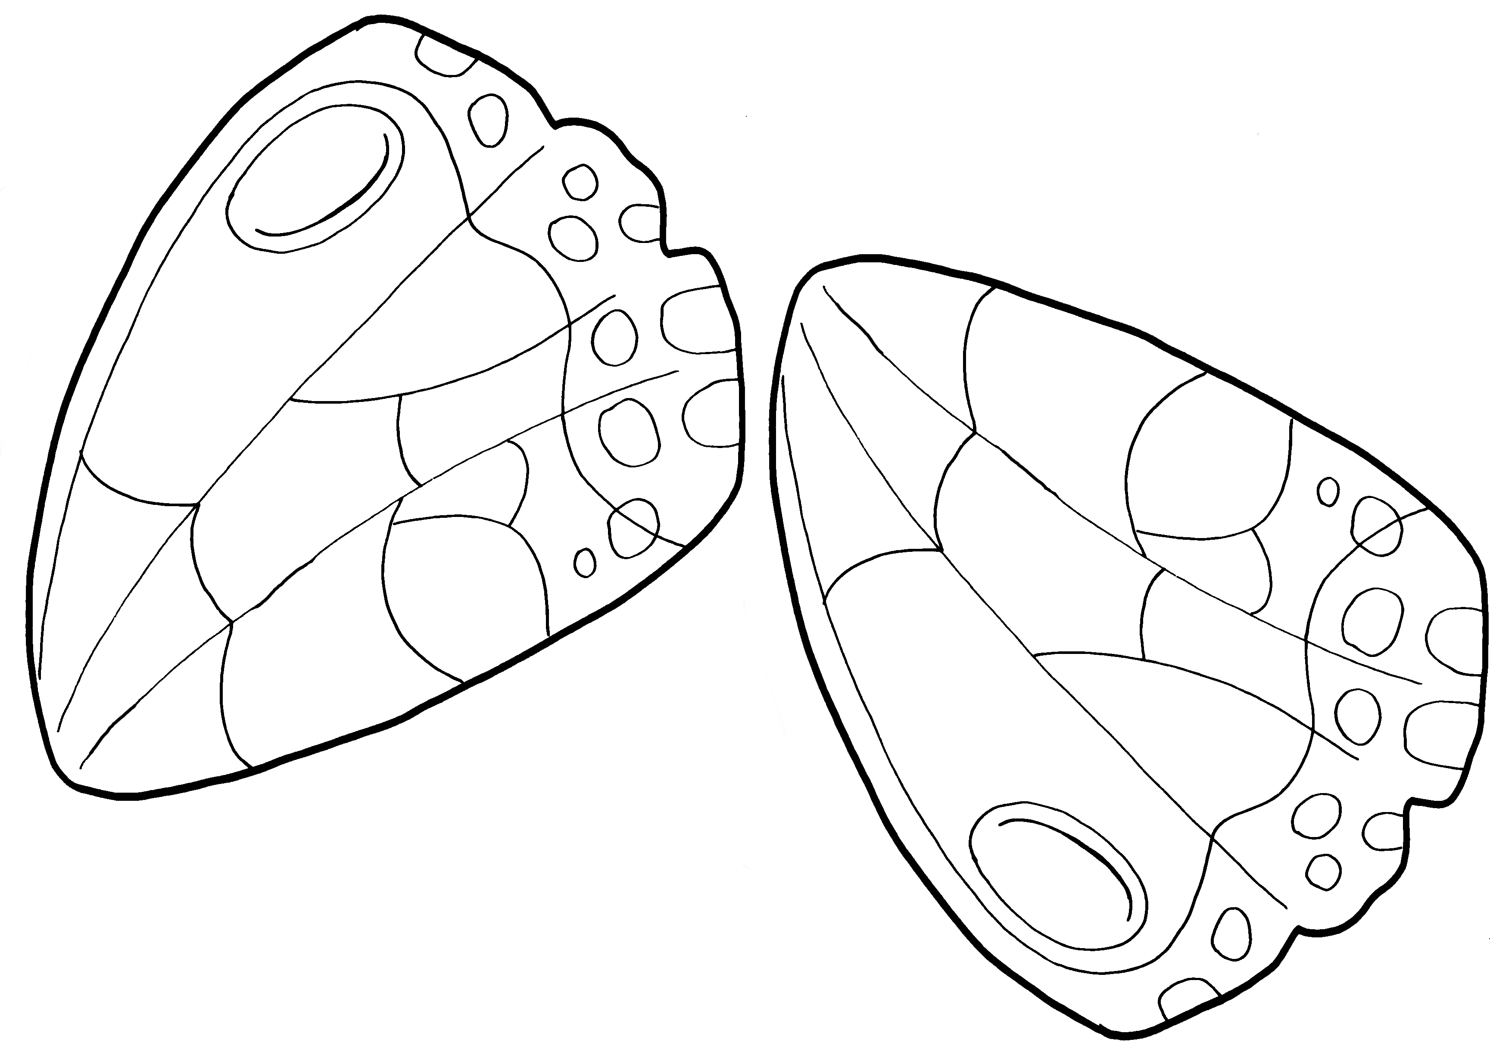
Asa posterior esquerda e direita

